Slide 1
PHÒNG GIÁO DỤC VÀ ĐÀO TẠO QUẬN GÒ VẤP
BÀI GIẢNG ĐỊA LÍ 7
TUẦN 11, 12
CHỦ ĐỀ 6. ĐẶC ĐIỂM THIÊN NHIÊN CHÂU PHI
I. Thế giới rộng lớn và đa dạng
II. Thiên nhiên châu Phi
1. Vị trí địa lý, địa hình, khoáng sản.
2. Khí hậu, các đặc điểm khác của môi trường tự nhiên.
III. TH: Phân tích lược đồ phân bố các MT tự nhiên, biểu đồ nhiệt độ, lượng mưa

Slide 2
I. THẾ GIỚI RỘNG LỚN VÀ ĐA DẠNG
1/ CÁC LỤC ĐỊA VÀ CÁC CHÂU LỤC
Các lục địa và
các châu lục.
NỘI DUNG
CHÍNH
Các nhóm nước
trên thế giới.

Slide 3
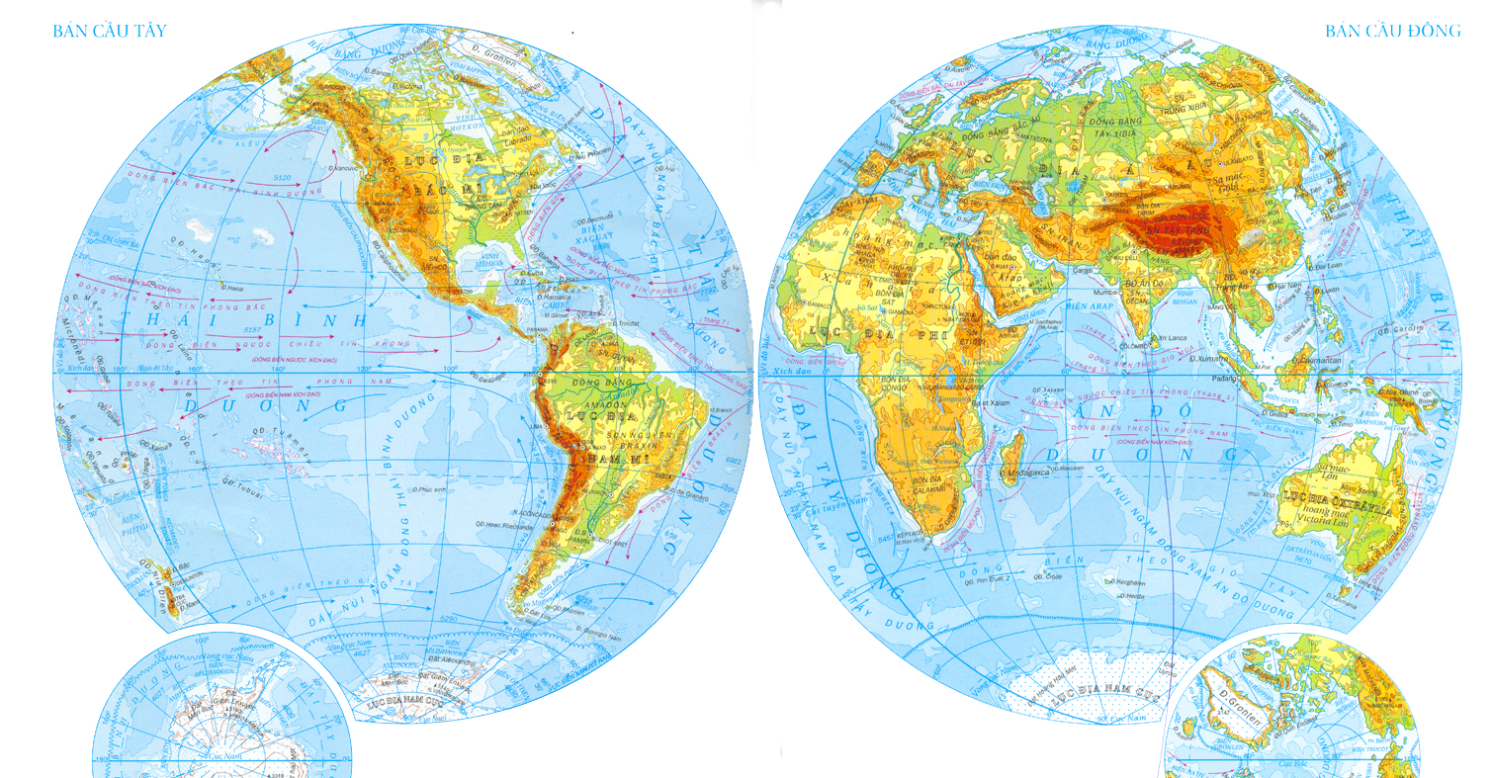
Các lục địa và các châu lục
LỤC ĐỊA BẮC MĨ
LỤC ĐỊA Á - ÂU
a. Lục địa: 
LỤC ĐỊA PHI
- Lục địa là khối đất liền rộng hàng triệu ki-lô-mét vuông, có biển và Đại Dương bao quanh.
- Ý nghĩa: mang ý nghĩa về mặt tự nhiên là chính.
LỤC ĐỊA NAM MĨ
LỤC ĐỊA ÔXTRAYLIA
LỤC ĐỊA NAM CỰC
Lục địa là gì?

Slide 4
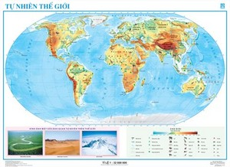
LỤC ĐỊA BẮC MĨ
LỤC ĐỊA Á - ÂU
LỤC ĐỊA PHI
LỤC ĐỊA NAM MĨ
LỤC ĐỊA ÔXTRAYLIA
LỤC ĐỊA NAM CỰC
Xác định vị trí giới hạn 6 lục địa trên bản đồ thế giới
Lục địa nào lớn nhất? Lục địa nào nhỏ nhất?

Slide 5
Bảng diện tích các lục địa trên Trái Đất
Đất nổi trên Trái Đất | Diện tích ( triệu km² )
Lục địa Á- Âu Lục địa Phi Lục địa Bắc Mĩ Lục địa Nam Mĩ Lục địa Nam Cực Lục địa Ô- xtrây-li-a | 50,7 29,2 20,3 18,1 13,9 7,6

Slide 6
BẮC BĂNG DƯƠNG
LỤC ĐỊA BẮC MĨ
LỤC ĐỊA Á - ÂU
LỤC ĐỊA PHI
THÁI BÌNH DƯƠNG
ĐẠI TÂY DƯƠNG
THÁI BÌNH DƯƠNG
LỤC ĐỊA NAM MĨ
ẤN ĐỘ DƯƠNG
LỤC ĐỊA ÔXTRAYLIA
LỤC ĐỊA NAM CỰC
Nêu tên các đại dương bao quanh từng lục địa?

Slide 7
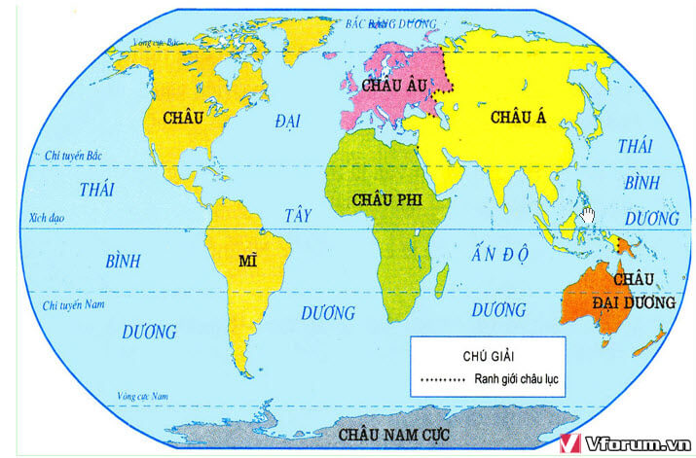
Châu lục là gì?
BẢN ĐỒ CÁC CHÂU LỤC TRÊN THẾ GIỚI

Slide 8
Châu lục nào có diện tích lớn nhất, châu lục nào có diện tích nhỏ nhất ?
Các châu lục | Diện tích ( triệu km² )
Châu Á Châu Âu Châu Phi Châu Mĩ Châu Nam Cực Châu Đại Dương | 44,5 >10 >30 42 14,1 8,5
Bảng diện tích các châu lục trên Trái Đất

Slide 9
Các lục địa và các châu lục
a. Lục địa:
b. Châu lục: 
- Châu lục bao gồm phần lục địa và các đảo, quần đảo bao quanh.
- Ý nghĩa: mang ý nghĩa về mặt lịch sử, kinh tế, chính trị

Slide 10
Giống nhau : Cả lục địa và châu lục đều có biển và đại dương bao quanh.
Khác nhau:
- Lục địa: Là khối đất liền rộng lớn. Có ý nghĩa về mặt tự nhiên.
- Châu lục: Bao gồm các lục địa và các đảo, quần đảo bao quanh. Có ý nghĩa về mặt lịch sử, kinh tế, chính trị.
So sánh điểm giống và khác nhau giữa lục địa và châu lục?

Slide 11
Châu lục nào gồm 2 lục địa?
Lục địa nào gồm 2 châu lục?
BẢN ĐỒ CÁC CHÂU LỤC TRÊN THẾ GIỚI

Slide 12
ĐẢO GRƠN-LEN
BẮC BĂNG DƯƠNG
LỤC ĐỊA BẮC MĨ
LỤC ĐỊA Á - ÂU
ĐẢO
AI-XƠ-LEN
LỤC ĐỊA PHI
QUẦN ĐẢO NIU-DI-LEN
THÁI BÌNH DƯƠNG
ĐẠI TÂY DƯƠNG
THÁI BÌNH DƯƠNG
LỤC ĐỊA NAM MĨ
ẤN ĐỘ DƯƠNG
LỤC ĐỊA ÔXTRAYLIA
ĐẢO
MA-ĐA-GA-XCA
LỤC ĐỊA NAM CỰC
Tên một số đảo và quần đảo nằm chung quanh từng lục địa

Slide 13
- Em hãy cho biết Việt Nam nằm ở châu lục nào? Trong khu vực nào?
BẢN ĐỒ CÁC CHÂU LỤC TRÊN THẾ GIỚI

Slide 14
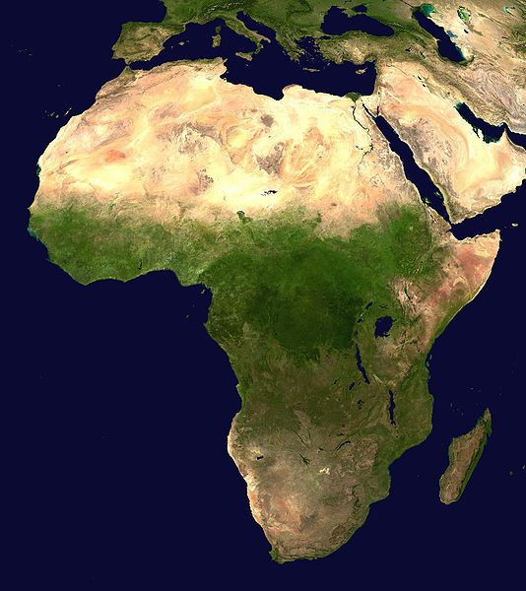
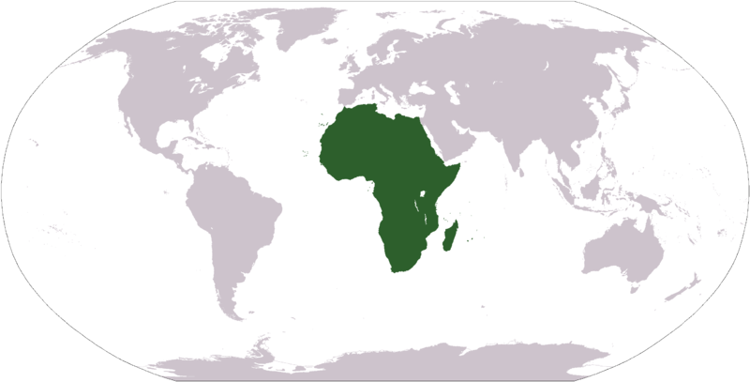
Vị trí địa lí của châu Phi
Châu Phi chụp từ vệ tinh

Slide 15
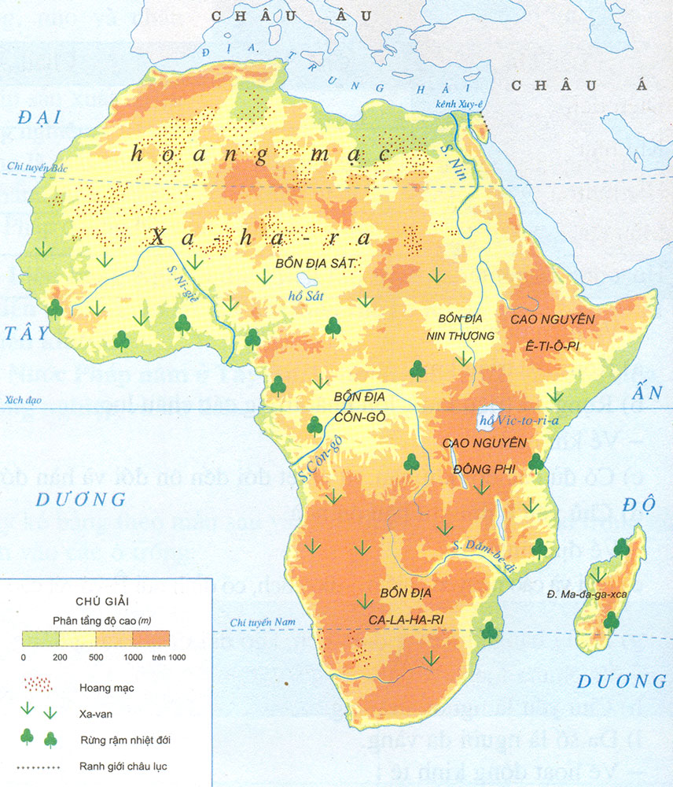
Lược đồ tự nhiên Châu Phi

Slide 16
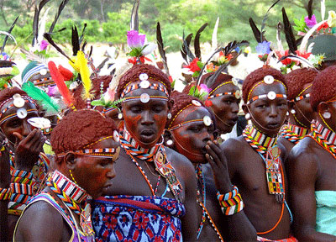
Dân cư châu Phi chủ yếu là da đen

Slide 17
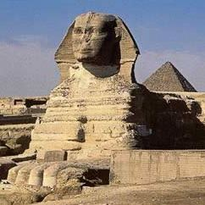
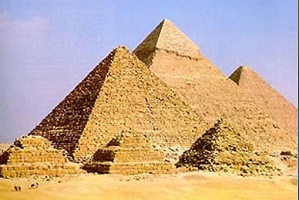
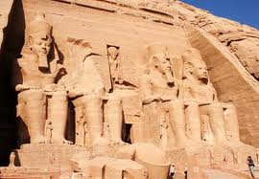
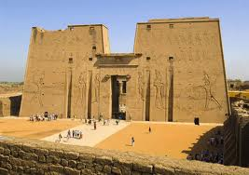
MỘT SỐ KIẾN TRÚC CỔ AI CẬP Ở CHÂU PHI

Slide 18
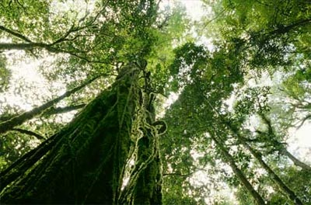
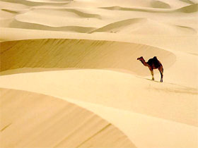
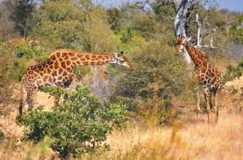
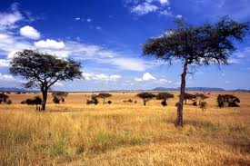
Rừng rậm nhiệt đới
Hoang mạc
Xa-van

Slide 19
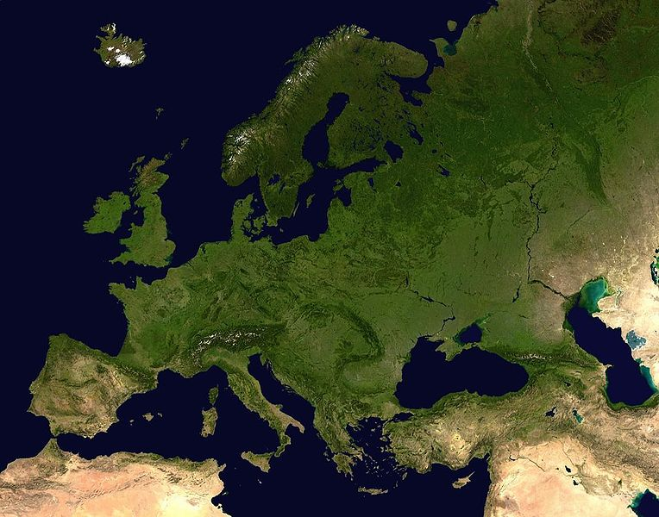
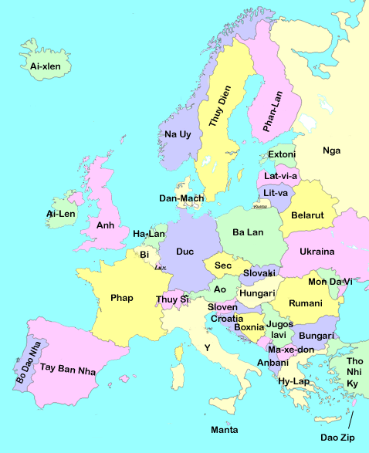
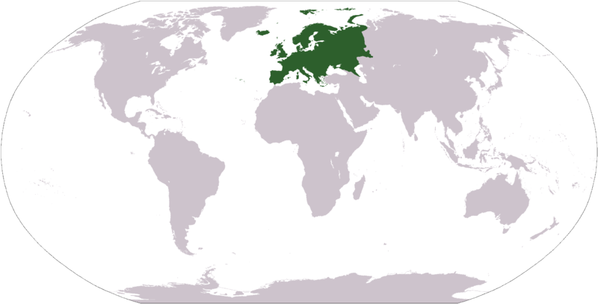
CHÂU ÂU
Vị trí địa lí châu Âu
Lược đồ châu Âu
Châu Âu nhìn từ vệ tinh

Slide 20
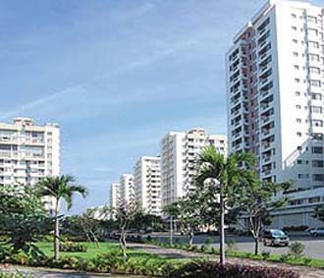
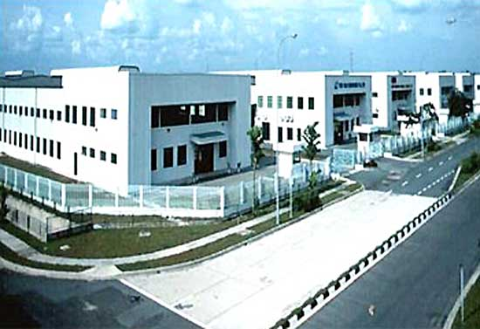
Các đô thị là nơi tập trung đông dân nhất châu Âu. Châu Âu có dân số đông thứ ba trên thế giới
Công nghiệp và dịch vụ là hoạt động kinh tế chính ở châu Âu
Thiên Chúa giáo-đạo giáo chủ yếu ở châu Âu
Dân cư châu Âu chủ yếu là người da trắng
Ảnh một khu công nghiệp.

Slide 21
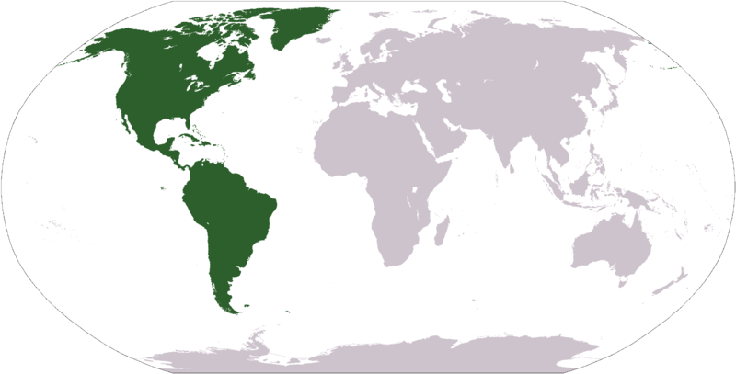
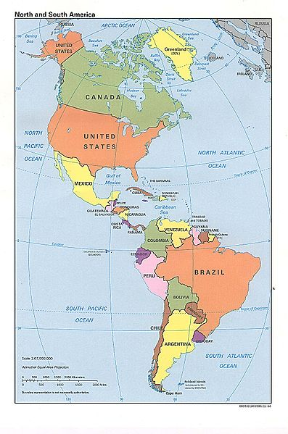
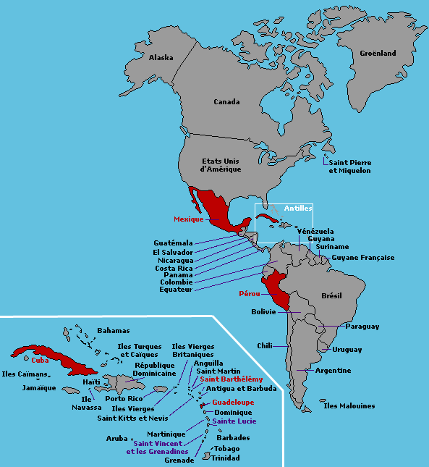
Lược đồ châu Mỹ
Vị trí địa lí châu Mỹ

Slide 22
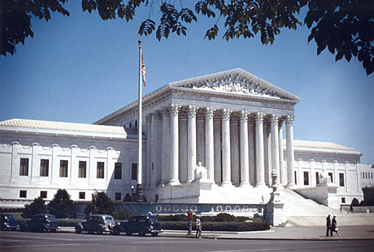
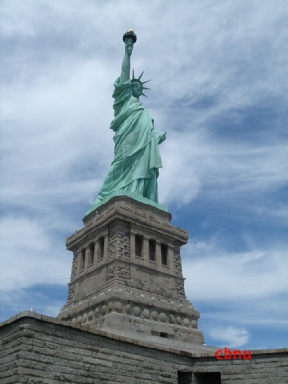
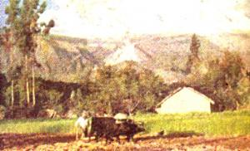
Đô thị ở New York. Dân cư châu Mỹ sống tập trung ở các đô thị. Chúng trở nên nhộn nhịp, sầm uất và tấp nập
Dân cư châu Mỹ chủ yếu là dân nhập cư từ châu Âu nên họ cũng là người da trắng.
Bắc Mỹ phát triển công nghiệp.
Nam và Trung Mỹ phát triển nông nghiệp
Hoa Kì - đất nước có nền kinh tế, chính trị, văn hóa lớn nhất ở châu Mỹ nói riêng và cả thế giới nói chung.

Slide 23
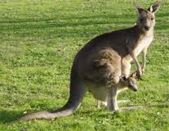
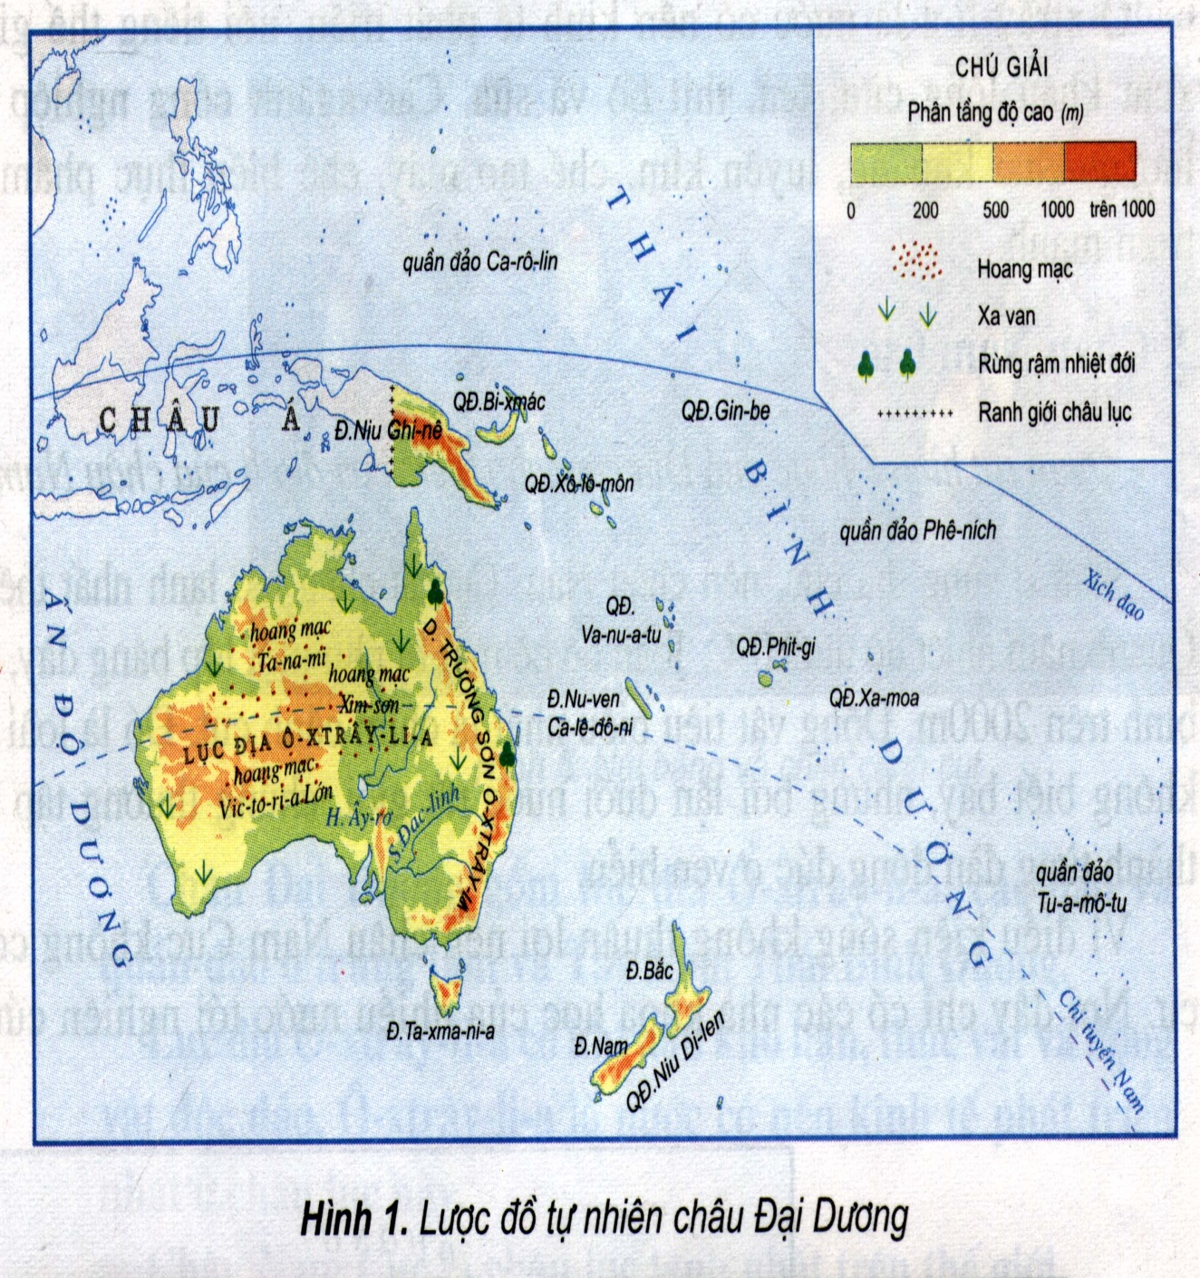
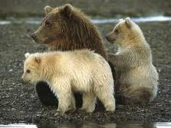
CHÂU ĐẠI DƯƠNG
Căng-gu-ru
Gấu gala

Slide 24
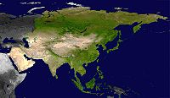
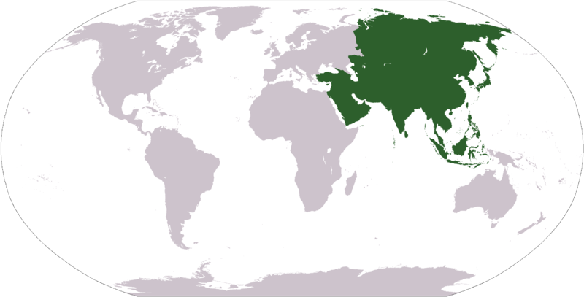
CHÂU Á
Vị trí địa lí của châu Á
Châu Á nhìn từ vệ tinh

Slide 25
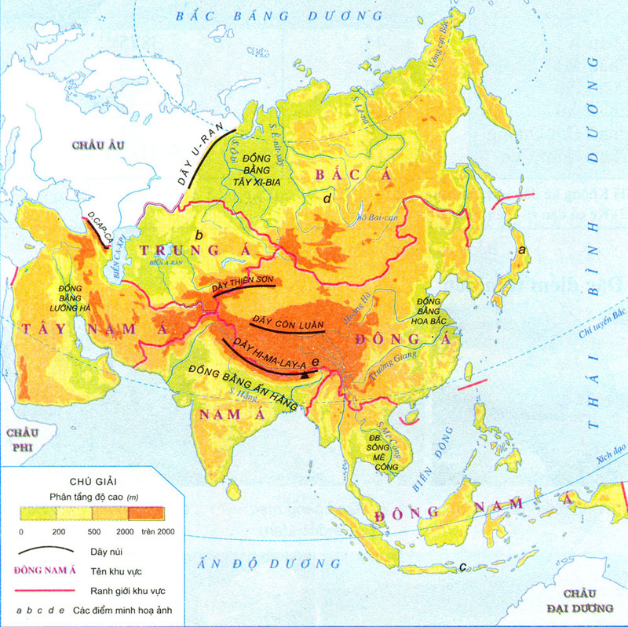
Lược đồ tự nhiên Châu Á

Slide 26
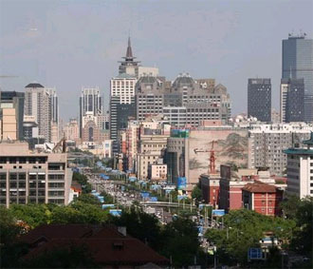
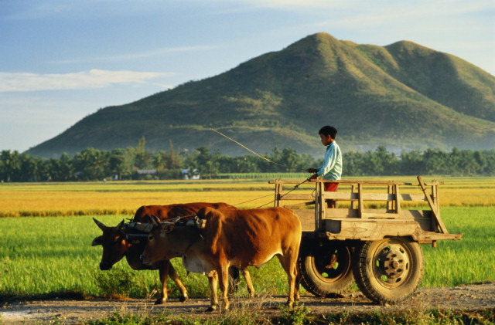
Châu Á là nơi đông dân nhất thế giới
Châu Á có khí hậu phù hợp với việc trồng trọt, do đó hoạt động kinh tế chủ yếu là nông nghiệp
Dân cư châu Á chủ yếu là người da vàng.

Slide 27
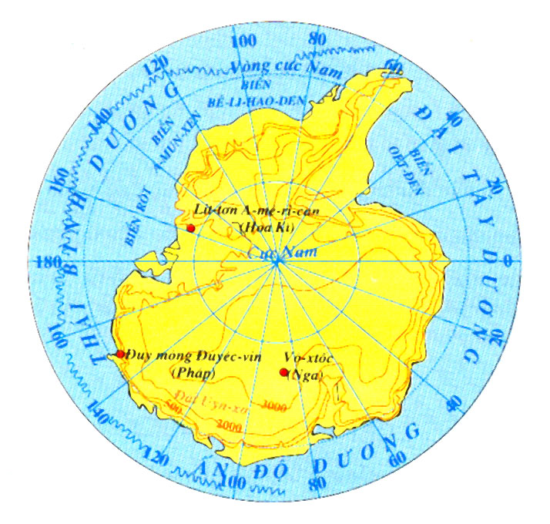
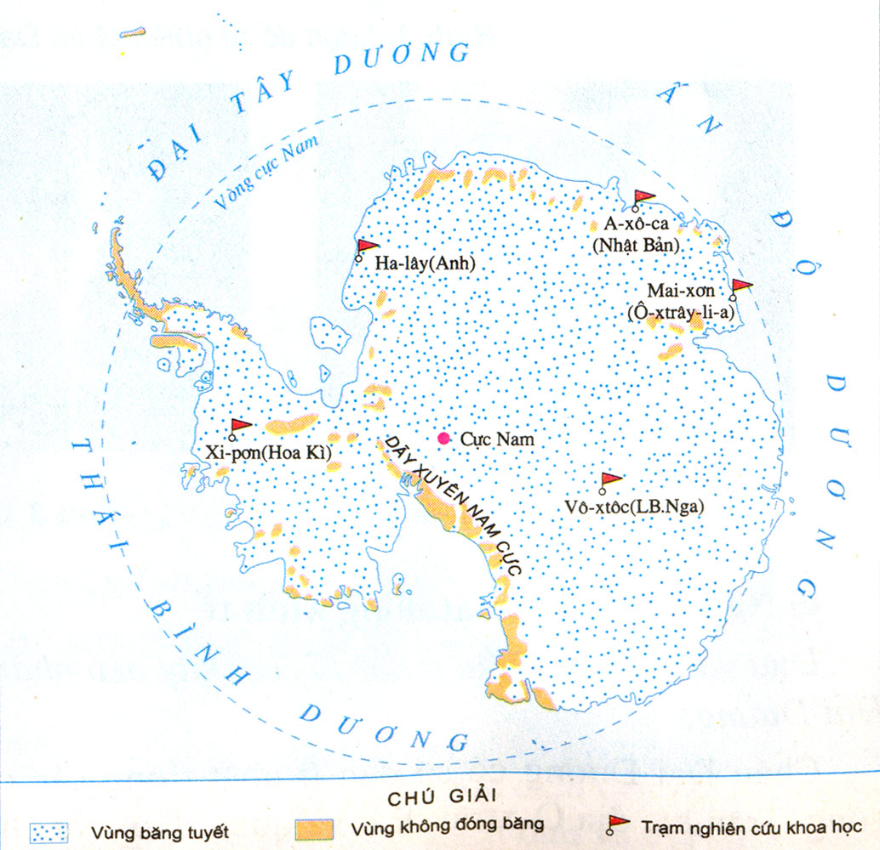
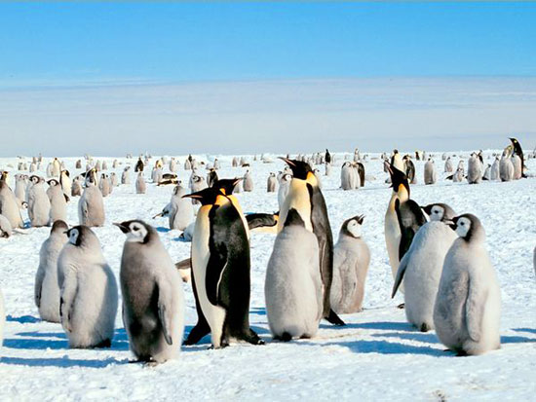
CHÂU NAM CỰC
Lược đồ tự nhiên Châu Nam Cực
LÀ CHÂU LỤC DUY NHẤT NẰM DƯỚI LỚP BĂNG DÀY
Lược đồ tự nhiên Châu Nam Cực

Slide 28
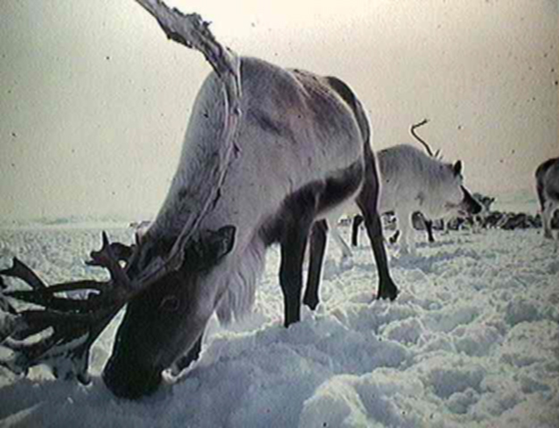
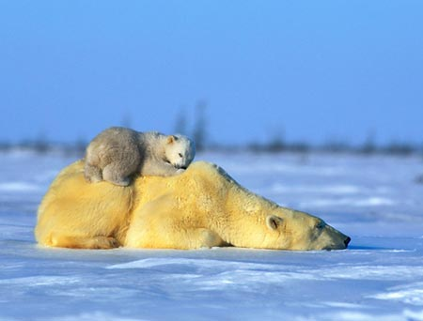
Sư tử biển
Tuần lộc
Gấu trắng
Cá voi xanh

Slide 29
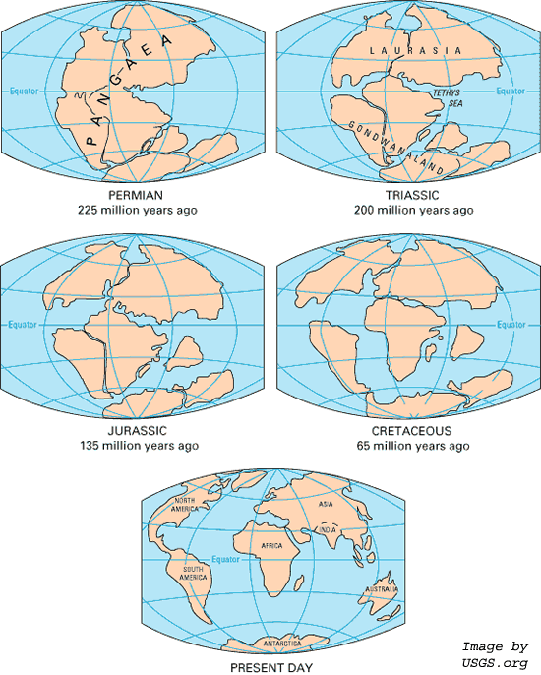
Các lục địa được hình thành như thế nào?
Hàng triệu triệu năm trước đây có một lục địa rộng lớn ở Nam Bán Cầu mà các nhà khoa học gọi là Gondwana. Tất cả các lục địa đều tách dần và di chuyển về phía Bắc. Cùng với sự di chuyển, các mảng lục địa thường xuyên va chạm với nhau. Những mảng mỏng và rắn chắc hơn chui xuống dưới những mảng lớn và có tốc độ chậm hơn.Theo thời gian, các lục địa và châu lục đã có vị trí như ngày nay. Phần duy nhất còn lại của Gondwana là Nam Cực.
225 triệu năm trước
200 triệu năm trước
135 triệu năm trước
65 triệu năm trước
Ngày nay

Slide 30
I. Các lục địa và các châu lục:
Hiện nay, trên thế giới có hơn 200 quốc gia
và vùng lãnh thổ
Baøi 25:THEÁ GIÔÙI ROÄNG LÔÙN VAØ ÑA DAÏNG
Châu lục | Số quốc gia (tính đến 2001) | Số quốc gia (tính đến 2017)
Châu Á | 47 | 48
Châu Âu | 43 | 45
Châu Phi | 54 | 54
Châu Mĩ | 35 | 35
Châu Đại Dương | 14 | 14
Châu Nam Cực | 0 | 0
II. Các nhóm nước trên thế giới:
Số lượng quốc gia trên thế giới năm 2001 và năm 2017

Slide 31
Dựa vào các chỉ tiêu cách phân loại các quốc gia như thế nào?
Để phân loại và đánh giá sự phát triển kinh tế xã hội từng nước, từng châu lục dựa vào chỉ tiêu nào?
Nhóm nước phát triển
Nhóm nước đang phát triển
CHỈ TIÊU
Thu nhập bình quân đầu người
Trên 20 000 USD/năm
Dưới 20 000 USD/năm
Tỉ lệ tử vong của trẻ em
Thấp
Khá cao
Chỉ số phát triển con người
Từ 0,7 đến gần 1
Dưới 0,7

Slide 32
II. Các nhóm nước trên thế giới: 
- Dựa vào 3 chỉ tiêu để phân loại các quốc gia:
+ Thu nhập bình quân đầu người.
+ Tỉ lệ tử vong của trẻ em.
+ Chỉ số phát triển của con người.
- Chia 2 nhóm nước:
+ Nhóm nước phát triển
+ Nhóm nước đang phát triển

Slide 33
Qua bảng chỉ tiêu trên em hãy xác định khu nào thuộc nhóm các nước phát triển, khu vực nào thuộc nhóm nước đang phát triển trên lược đồ sau?
Nhóm nước phát triển
Nhóm nước đang phát triển
CHỈ TIÊU
Thu nhập bình quân đầu người
Trên 20 000 USD/năm
Dưới 20 000 USD/năm
Tỉ lệ tử vong của trẻ em
Thấp
Khá cao
Chỉ số phát triển con người
Từ 0,7 đến gần 1
Dưới 0,7

Slide 34
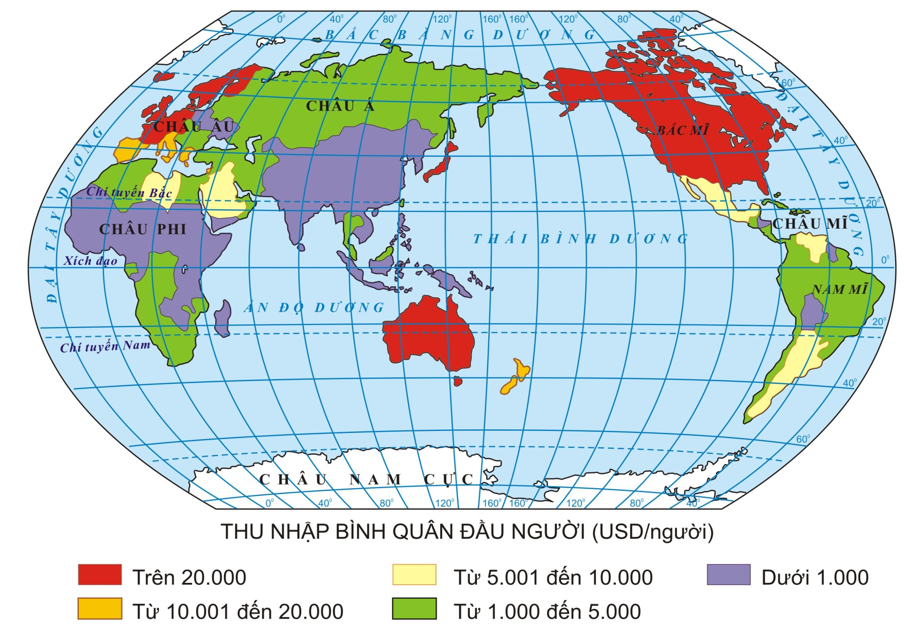
Qua lược đồ trên em hãy xác định khu nào thuộc nhóm các nước phát triển, khu vực nào thuộc nhóm nước đang phát triển?

Slide 35
Tên nước | Thu nhập bình quân đầu người (USD) |  | HDI |  | Tỉ lệ tử vong trẻ em (‰)
 | Năm 1997 | Năm 2017 | Năm 1997 | Năm 2017 | Năm 1997 | Năm 2017
Hoa Kì | 29010 | 59030 | 0,827 | 0,924 | 7 | 5,8
An-giê-ri | 4460 | 3920 | 0,665 | 0,754 | 34 | 21,0
CHLB Đức | 21260 | 43640 | 0,906 | 0,936 | 5 | 3,3
A-rập Xê-út | 10120 | 19990 | 0,740 | 0,853 | 24 | 12,0
Bra-xin | 6480 | 8670 | 0,739 | 0,759 | 37 | 14,0
Thu nhập bình quân đầu người, chỉ số phát triển con người (HDI) và tỉ lệ tử vong trẻ em của một số nước năm 1997 và năm 2017

Slide 36
Bài tập 2/SGK 81: Sắp xếp các quốc gia sau đây thành 2 nhóm: các nước phát triển và các nước đang phát triển
Tên quốc gia | Chỉ số GDP (USD) | HDI | Tỉ lệ tử vong của trẻ em(%)
Hoa Kì | 29010 | 0.827 | 0.7
An-giê-ri | 4460 | 0.665 | 0.34
Đức | 21230 | 0.906 | 0.5
Ả-rập Xê-út | 10120 | 0.740 | 0.24
Bra-xin | 6480 | 0.739 | 37

Slide 37
Tên quốc gia | Chỉ số GDP (USD) | HDI | Tỉ lệ tử vong của trẻ em(%) | Nhóm nước
Hoa Kì | 29010 | 0.827 | 0.7
An-giê-ri | 4460 | 0.665 | 0.34
Đức | 21230 | 0.906 | 0.5
Ả-rập Xê-út | 10120 | 0.740 | 0.24
Bra-xin | 6480 | 0.739 | 37
Phát triển
Đang phát triển
Phát triển
Đang phát triển
Đang phát triển

Slide 38
Năm 2020 mỗi người dân Việt Nam thu nhập bình quân đầu người là 2.750 USD/người/năm.
Liên hệ các chỉ tiêu, kết hợp với mức thu nhập. Cho biết Việt Nam thuộc nhóm nước nào?
Là học sinh em cần phải làm gì để giúp nước ta phát triển hơn nữa ?

Slide 39
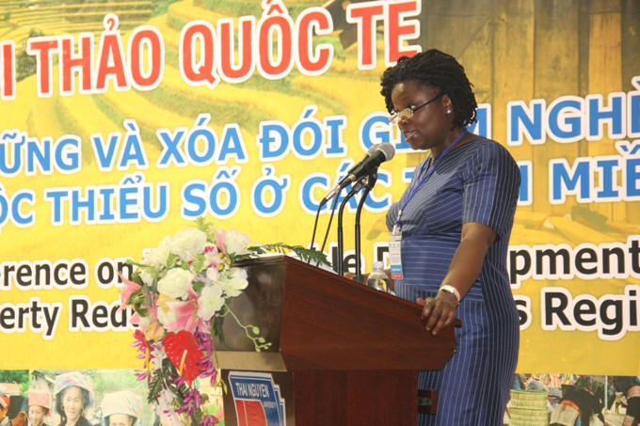
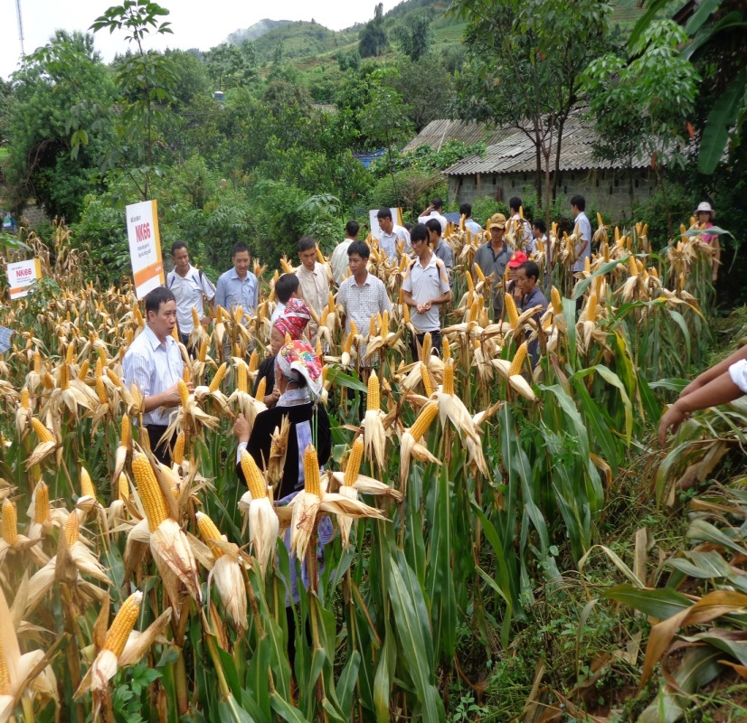
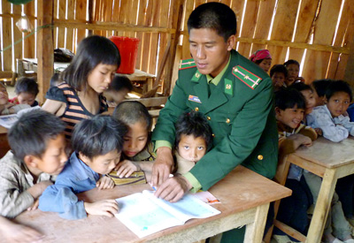
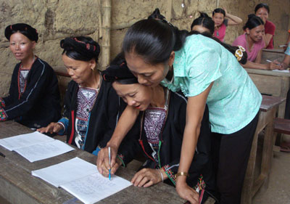
Ngoài ra còn căn cứ vào cơ cấu kinh tế, người ta chia các quốc gia trên thế giới ra các nhóm nước: nước công nghiệp, nước nông nghiệp…
LIÊN HỆ VIỆT NAM: XÓA ĐÓI, GIẢM NGHÈO, XÓA MÙ CHỮ Ở VIỆT NAM

Slide 40
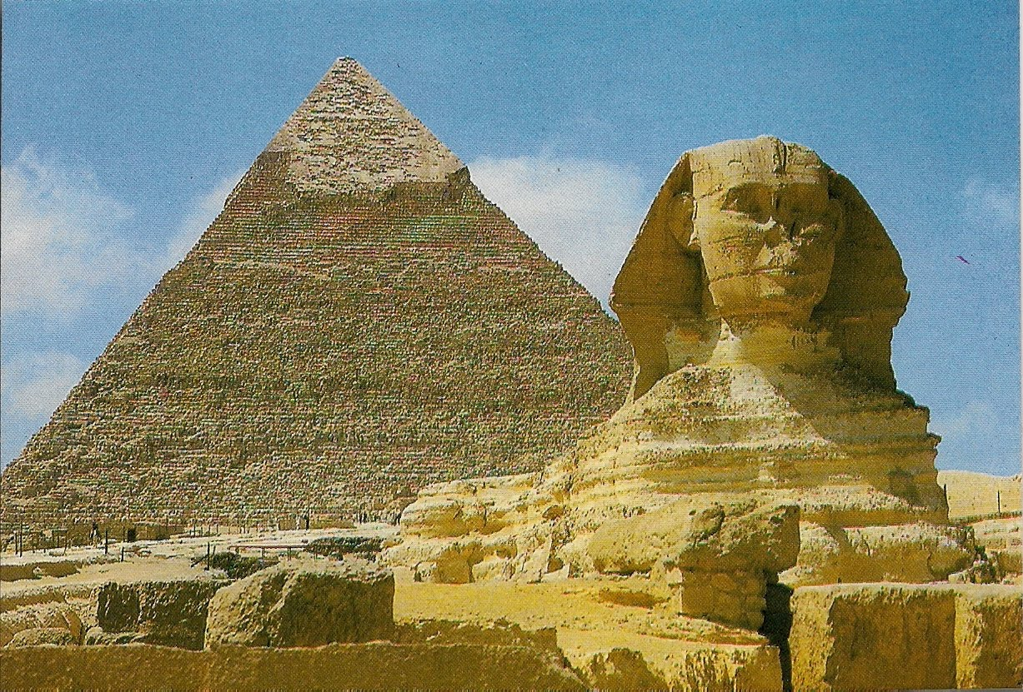
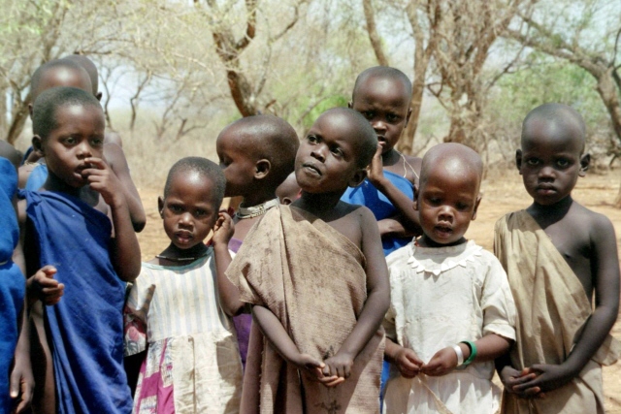
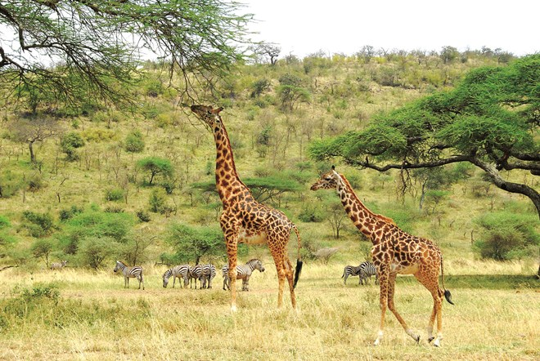
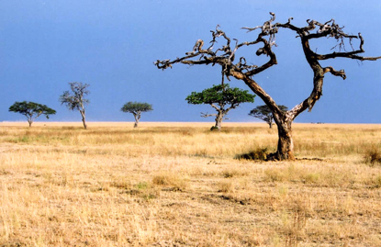
Quan sát các hình ảnh sau các em liên tưởng đến châu lục nào?

Slide 41
II. Thiên nhiên châu Phi
NỘI DUNG BÀI HỌC
1. Vị trí địa lí, địa hình và khoáng sản
2. Khí hậu, các đặc điểm khác của môi trường tự nhiên.

Slide 42
Quan sát bảng số liệu sau, các em hãy cho biết diện tích của châu Phi? Châu Phi có diện tích đứng thứ mấy trên thế giới?
Châu lục | Diện tích (triệu km²)
Châu Á | 44,5
Châu Mỹ | 42,5
Châu Phi | 30,3
Châu Nam Cực | 14
Châu Âu | 10,3
Châu Đại Dương | 8,5

Slide 43
1. Vị trí địa lí, địa hình và khoáng sản
a. Diện tích 
- Châu Phi có diện tích khoảng trên 30 triệu km², là châu lục lớn thứ ba trên thế giới.
b. Vị trí địa lí

Slide 44
Vị trí địa lí của châu Phi
Châu Phi chụp từ vệ tinh

Slide 45
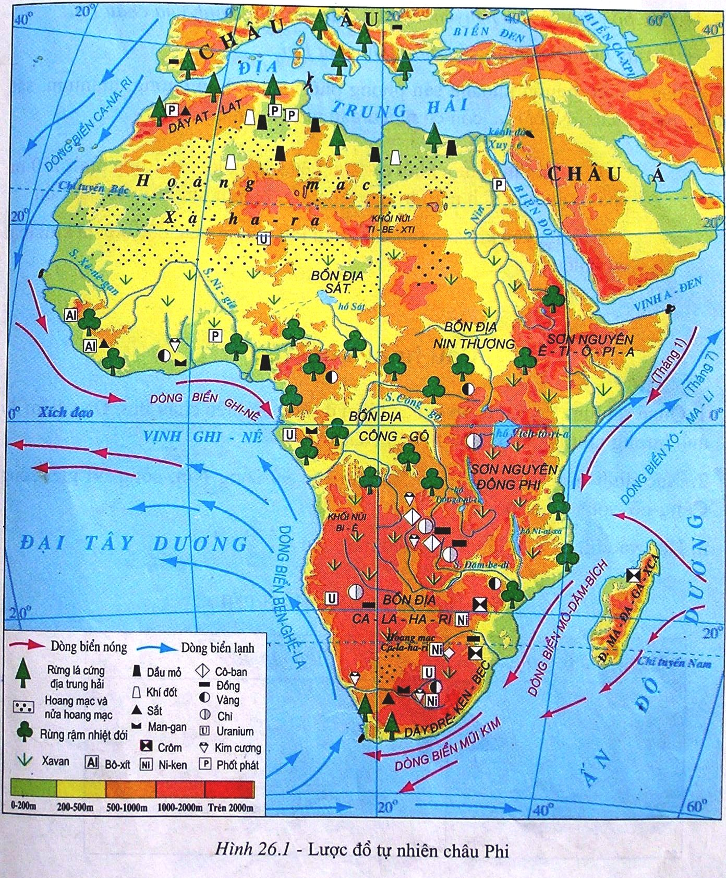
Quan sát hình 26.1, em hãy cho biết:
Địa Trung Hải
Châu Phi tiếp giáp với các biển và đại dương nào?
Biển Đỏ
+ Phía Bắc giáp Địa trung Hải.
+ Phía Đông Bắc giáp Biển Đỏ.
Đại Tây Dương
+ Phía Đông Nam: giáp Ấn Độ Dương.
+ Phía Tây: giáp Đại Tây Dương.
Ấn Độ Dương

Slide 46
Quan sát hình 26.1, em hãy cho biết:
Địa Trung Hải
Xích đạo đi qua phần nào của Châu lục?
Biển Đỏ
Xích đạo
Đại Tây Dương
Xích đạo đi qua chính giữa châu lục.
Ấn Độ Dương

Slide 47
Lãnh thổ Châu Phi chủ yếu thuộc môi trường nào?
Môi trường đới nóng

Slide 48
Quan sát hình 26.1, em hãy cho biết:
Nêu tên các dòng biển nóng, dòng biển lạnh chảy ven bờ biển Châu Phi?
- Dòng biển nóng: DB Ghi-Nê, DB Mũi Kim, DB Mô-Dăm-Bích, DB Tháng 1.
- Dòng biển lạnh: DB Ca-Na-Ri; DB Ben-Ghê-La; DB Xô-ma-li; DB Tháng 7.

Slide 49
b. Vị trí địa lí 
Đại bộ phận lãnh thổ châu Phi nằm giữa chí tuyến Bắc và chí tuyến Nam nên có khí hậu nóng quanh năm (môi trường đới nóng).
- Tiếp giáp với các biển, đại dương:
+ Phía Bắc: giáp Địa Trung hải.
+ Phía Đông Bắc: giáp Biển Đỏ
+ Phía Đông Nam: giáp Ấn Độ Dương
+ Phía Tây : giáp Đại Tây Dương
- Có nhiều dòng biển nóng, dòng biển lạnh chảy ven bờ.
- Châu Phi có dạng hình khối.
- Đường bờ biển ít bị chia cắt.
c. Hình dạng 

Slide 50
Quan sát hình 26.1, em hãy cho biết:
Nhận xét về hình dạng, đường bờ biển của Châu Phi?
- Châu Phi có dạng hình khối.
- Đường bờ biển ít bị chia cắt.

Slide 51
Ý nghĩa của kênh đào Xuy-ê đối với giao thông đường biển quốc tế như thế nào ?
Kênh đào Xuy-Ê có ý nghĩa:
Rút ngắn đường biển từ Đại Tây Dương sang Ấn Độ Dương.

Slide 52
Dài 163km, chỗ hẹp nhất 60 mét, sâu 20 mét. Tàu 150 tấn đi qua được.
Quan trọng bậc nhất của giao thông quốc tế. Đi từ Tây Âu sang Viễn Đông được rút ngắn, ít nguy hiểm.

Slide 53
Quan sát hình 26.1, em hãy cho biết:
d/ Địa hình
Ở Châu Phi có dạng địa hình nào là chủ yếu?
Địa hình Châu Phi là khối sơn nguyên khổng lồ, cao trung bình 750m, xen giữa là các bồn địa.

Slide 54
Quan sát hình 26.1, em hãy cho biết:
Nhận xét về sự phân bố của địa hình đồng bằng ở Châu Phi?
Đồng bằng ít, chủ yếu ở ven biển.

Slide 55
Quan sát hình 26.1, em hãy cho biết:
Các em hãy kể tên các bồn địa, sơn nguyên, các hồ, dãy núi chính của Châu Phi?
Các bồn địa: Sát, Nin Thượng, Công-gô, Ca-la-ha-ri.
- Các sơn nguyên: Ê-ti-ô-pi-a, Đông Phi.
- Các hồ: Vích-to-ri-a, Sát, Tan-ga-ni-a.
- Các dãy núi chính: At-lat, Đrê-ken-bec

Slide 56
Quan sát hình 26.1, em hãy cho biết:
Hướng nghiêng chính của địa hình châu Phi?
- Hướng nghiêng chính của địa hình châu Phi: đông nam - tây bắc.

Slide 57
Các dạng địa hình ở châu Phi
Hồ Vichtoria
Sơn nguyên Đông Phi
Bồn địa Sat
S¬n nguyªn ®«ng phi
Sông Nin

Slide 58
SÔNG NIN
Dài 6.671 km, dài nhất thế giới.
Nền văn minh sông NIN.

Slide 59
Hồ Victoria diện tích 68.000 kilômét vuông, sâu 80 mét, chu vi 3.440 kilômét.

Slide 60
d. Địa hình: 
- Địa hình Châu Phi chủ yếu là sơn nguyên và bồn địa.
- Đồng bằng ít, tập trung ở ven biển.
- Hướng nghiêng chính của địa hình là hướng đông nam - tây bắc.
e. Khoáng sản

Slide 61
Quan sát hình 26.1, em hãy cho biết:
Các em hãy kể tên các khoáng sản ở Châu Phi?

Slide 63
e. Khoáng sản 
- Châu Phi có tài nguyên khoáng sản rất phong phú và có giá trị như: dầu mỏ, khí đốt, vàng, kim cương...

Slide 64
2. Khí hậu, các môi trường tự nhiên
a. Khí hậu 
- Châu Phi có khí hậu nóng
- Nhiệt độ TB năm trên 20⁰C
Trạm Ua-ga-đu-gu
Quan sát vị trí châu Phi trên H26.1 kết hợp kiến thức đã học, Em hãy nhận xét khí hậu của châu Phi?

Slide 65
2. Khí hậu, các môi trường tự nhiên
a. Khí hậu

- Châu Phi có khí hậu nóng
- Nhiệt độ TB năm trên 20⁰C
- Lượng mưa ít, giảm dần về hai chí tuyến, hình thành những hoang mạc lớn.
H27.1 Lược đồ phân bố lượng mưa châu Phi
Quan sát Hình 27.1
Cho biết các dòng biển nóng, lạnh có ảnh hưởng tới lượng mưa các vùng ven biển châu Phi như thế nào?
Đọc Hình 27.1
Nhận xét sự phân bố lượng mưa ở châu Phi?
Tại sao lượng mưa ở châu Phi phân bố không đều?

Slide 66
2. Khí hậu, các môi trường tự nhiên
H26.1 Lược đồ tự nhiên châu Phi
H27.1 Lược đồ phân bố lượng mưa châu Phi
Dựa vào kiến thức đã học, kết hợp quan sát H26.1 và 27.1 giải thích:
- Châu Phi là châu lục nóng?
- Khí hậu châu Phi khô, hình thành những hoang mạc lớn?

Slide 67
2. Khí hậu, các môi trường tự nhiên
a. Khí hậu
- Châu Phi có khí hậu nóng
- Nhiệt độ TB năm trên 20⁰C
- Lượng mưa ít, giảm dần về hai chí tuyến, hình thành những hoang mạc lớn.
b. Các đặc điểm khác của môi trường tự nhiên
Đọc Hình 27.2
Cho biết châu Phi có các môi trường tự nhiên nào?

Slide 68
2. Khí hậu, các môi trường tự nhiên
a. Khí hậu
b. Các đặc điểm khác của môi trường tự nhiên 
Đặc điểm Môi trường | Vị trí | Lượng mưa | Động, thực vật
Xích đạo ẩm
Hai môi trường nhiệt đới
Hai môi trường hoang mạc
Hai môi trường Địa Trung Hải
Duyên hải phía bắc vịnh Ghinê, bồn địa Công-gô
Trên 2000 mm
Rừng rậm xanh quanh năm, động thực vật phong phú
Giữa môi trường xích đạo ẩm và MT hoang mạc
1000-2000
mm
Rừng thưa, xavan cây bụi, động vật ăn cỏ và ăn thịt
Quan sát H27.2
Nhận xét sự phân bố của các môi trường tự nhiên ở châu Phi?
HM Xahara, Kalahari, Namip
<200 mm
Động, thực vật nghèo nàn
Giải thích tại sao các môi trường tự nhiên lại phân bố như vậy?
Cực Bắc và cực Nam châu Phi
200-1000 mm
Rừng cây bụi lá cứng
Em hãy đọc H27.3 và H27.4
So sánh sự giống và khác nhau giữa chúng?
- Các môi trường tự nhiên nằm đối xứng qua xích đạo

Slide 69
2. Khí hậu, các môi trường tự nhiên
H27.1 Lược đồ phân bố lượng mưa châu Phi
Quan sát Hình 27.1, 27.2 và kiến thức đã học
Nêu mối quan hệ giữa lượng mưa và lớp phủ thực vật ở châu Phi?

Slide 70
2. Khí hậu, các môi trường tự nhiên
Các bức ảnh sau thuộc môi trường địa lí nào?
Chúng hình thành trong điều kiện tự nhiên như thế nào?
A
B
C
D
D

Slide 71
PHẦN III: THỰC HÀNH
Phân tích lược đồ phân bố các môi trường tự nhiên, biểu đồ nhiệt độ và lượng mưa ở Châu Phi
1. Trình bày và giải thích sự phân bố các môi trường tự nhiên:
Gồm: + Môi trường xích đạo ẩm
+ 2 môi trường nhiệt đới
+ 2 môi trường hoang mạc
+ 2 môi trường ĐTHải
Dựa vào lược đồ đọc tên các môi trường ở châu phi?
So sánh diện tích của các môi trường ở châu phi?
Hình 27.2: L­îc ®å c¸c m«i tr­êng tù nhiªn Ch©u Phi

Slide 72
PHẦN III: THỰC HÀNH
Phân tích lược đồ phân bố các môi trường tự nhiên, biểu đồ nhiệt độ và lượng mưa ở Châu Phi
1. Trình bày và giải thích sự phân bố các môi trường tự nhiên: 
Chiếm diện tích lớn nhất là môi trường nhiệt đới, nhỏ nhất là môi trường cận nhiệt đới ẩm .

Slide 73
PHẦN III: THỰC HÀNH
1. Trình bày và giải thích sự phân bố các môi trường tự nhiên:
Các môi trường tự nhiên phân bố đối xứng qua đường xích đạo
Châu phi nằm trải ra 2 bên nửa cầu, cân xứng so với đường xích đạo.
- Vì khí hậu nóng, ít mưa. Chịu ảnh hưởng của các dòng biển lạnh đi sát ven bờ.
Giải thích vì sao các hoang mạc ở châu Phi lại ăn sát bờ biển?
Nhận xét sự phân bố các môi trường?
Hình 27.2: Lược đồ các môi trường tự nhiên Châu Phi

Slide 74
PHẦN III: THỰC HÀNH
Phân tích lược đồ phân bố các môi trường tự nhiên, biểu đồ nhiệt độ và lượng mưa ở Châu Phi
1. Trình bày và giải thích sự phân bố các môi trường tự nhiên: 
- Chiếm diện tích lớn nhất là MT nhiệt đới, nhỏ nhất là môi trường cận nhiệt đới ẩm.
- Vì khí hậu nóng, ít mưa. Chịu ảnh hưởng của các dòng biển lạnh đi sát ven bờ.

Slide 75
2. Phân tích biểu đồ nhiệt độ và lượng mưa :
Quan sát các biểu đồ A,B,C,D :
1/.Phân tích lượng mưa : Mưa nhiều vào tháng nào ?
2/.Phân tích nhiệt độ :
_ Nhiệt độ tháng cao nhất
_ Nhiệt độ tháng thấp nhất
3- Kết luận kiểu khí hậu , môi trường ?
Vị trí, đặc điểm khí hậu đó ?

Slide 76
BIỂU ĐỒ NHIỆT ĐỘ LƯỢNG MƯA

Slide 77
- Phân tích lượng mưa :Trung bình mùa mưa vào tháng nào ?
- Phân tích nhiệt độ :
+ Nhiệt độ tháng cao nhất
+ Nhiệt độ tháng thấp nhất
- Kết luận kiểu khí hậu , môi trường ?
Vị trí, đặc điểm khí hậu đó ?

Slide 78
NHIỆT ĐỘ VÀ LƯỢNG MƯA CÁC BIỂU ĐỒ
Biểu đồ | Nhiệt độ( 0⁰c) | Lượng mưa(mm/năm) | Kiểu khí hậu | Đặc điểm thực vật | Kiểu MT | Vị trí
A | Cao nhất: T Thấp nhất: T Biên độ: | Mưa TB:….. Mùa mưa: T….→ T….
B | Cao nhất: T Thấp nhất: T Biên độ: | Mưa TB:….. Mùa mưa: T….→ T….
C | Cao nhất: T Thấp nhất: T Biên độ: | Mưa TB:….. Mùa mưa: T….→ T….
D | Cao nhất: T Thấp nhất: T Biên độ: | Mưa TB:….. Mùa mưa: T….→ T….

Slide 79
NHIỆT ĐỘ VÀ LƯỢNG MƯA CÁC BIỂU ĐỒ
Biểu đồ | Nhiệt độ( 0⁰C) | Lượng mưa(mm/năm) | Kiểu khí hậu | Đặc điểm thực vật | Kiểu MT | Vị trí
A
B
C
D
Cao nhất T3,T11: 25⁰C
Thấp nhất T7: 18⁰C
Biên độ: 7⁰C
Mưa TB:
1244 mm
Mùa mưa:
T11→ T3
- Nóng, mưa theo mùa
- Đồng cỏ, xa van
- Nhiệt đới
NCN
Cao nhất T5: 35⁰C
Thấp nhất T1: 20⁰C
Biên độ: 15⁰C
Mưa TB:
897 mm
Mùa mưa:
T6→ T9
- Nóng, mưa theo mùa
- Đồng cỏ, xa van
- Nhiệt đới
NCB
Cao nhất T4: 28⁰C
Thấp nhất T7: 20⁰C
Biên độ: 8⁰C
Mưa TB:
2592 mm
Mùa mưa:
T9→ T5
- Nắng nóng, mưa nhiều
-Rừng rậm xanh quanh năm
- Xích đạo ẩm
NCN
Cao nhất T2: 22⁰C
Thấp nhất T7: 10⁰C
Biên độ: 12⁰C
Mưa TB:
506 mm
Mùa mưa:
T4→ T8
-Mùa hè nóng, khô
- Mùa đông ấm áp, có mưa
-Lá cứng, cây bụi gai
- Địa TrungHải
NCN

Slide 80
Phần III: THỰC HÀNH
Phân tích lược đồ phân bố các môi trường tự nhiên, biểu đồ nhiệt độ và lượng mưa ở Châu Phi
1. Trình bày và giải thích sự phân bố các môi trường tự nhiên:
- Chiếm diện tích lớn nhất là MT nhiệt đới, nhỏ nhất là môi trường cận nhiệt đới ẩm.
- Vì khí hậu nóng, ít mưa. Chịu ảnh hưởng của các dòng biển lạnh đi sát ven bờ.
2. Phân tích biểu đồ nhiệt độ và lượng mưa: 
Biểu đồ A: Nóng, mưa theo mùa→ Môi trường nhiệt đới
Biểu đồ B: Nóng, mưa theo mùa→ Môi trường nhiệt đới
Biểu đồ C: Nắng, nóng, mưa nhiều→ Xích đạo ẩm
Biểu đồ C: + Mùa hè nóng, khô
+ Mùa đông ấm áp, có mưa
→ Môi trường Địa trung Hải.

Slide 81

+ Môi trường XĐ ẩm ( C)
+ Môi trường Nhiệt đới (B)
+ Môi trường Nhiệt đới (A)
B
+ Môi trường ĐTHải (D)
C
A
D
L­îc ®å c¸c m«i tr­êng tù nhiªn Ch©u Phi

Slide 82
BUỔI HỌC ĐÃ KẾT THÚC
CHÚC CÁC EM HỌC TẬP THÀNH CÔNG

